Slide 1

Software quality assurance days
21 Международная конференция
по вопросам качества ПО
sqadays.com
Андрей Пищулин
ПерфомансЛаб. Ижевск, Россия
Всевидящее око. Мониторинг нагрузочного тестирования с InfluxDB и Grafana
Москва. 26–27 мая 2017
Notes:
1
Аннотация:
Обзор базы данных InfuxDB и инструмента для визуализации и анализа данных Grafana в разрезе организации нагрузочного тестирования и решение задач:
Онлайн мониторинга во время тестирования;
Анализа результатов после тестирования;
Формирования быстрых отчетов;
Хранения результатов.
Меня зовут Андрей Пищулин. Я занимаюсь нагрузочным тестированием в компании Перфоманс Лаб. Основные мои компетенции – разработка скриптов для Jmeter, визуализация и анализ данных тестирования. Сегодня я расскажу про инструменты мониторинга в связке InfuxDB + Grafana и Jmeter. Почему именно они? И покажу нашу схему использования.
All-seeing eye. Мonitoring with InfluxDB and Grafana in performance testing.

Slide 2

Проблема:
ДОЛГО!
Всевидящее око. Мониторинг нагрузочного тестирования с InfluxDB и Grafana
Notes:
2
Итак Долго!
Ситуация следующая:
Проходило много времени между началом теста и получением данных для анализа (надо собрать логи, обработать. скорректировать)
- Во время тестирования метрики теста видели только мы, и транслировали разными способами (скриншоты, скайп) до заинтересованных лиц (разработчики, админы и т.п.)
Поэтому нам хотелось:
Во время тестирования видеть метрики теста – интенсивность, время ответа, ошибки и т.п. в нормальном виде сразу ( хотя бы агрегированные). И показать другим.
Мониторить производительность самих нагрузочных станций
В итоге мы пришли к использованию следующих инструментов.

Slide 3
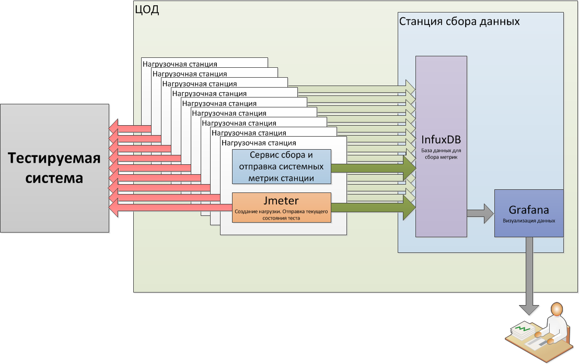
Общая схема
Всевидящее око. Мониторинг нагрузочного тестирования с InfluxDB и Grafana
Notes:
3
В итоге выстроили и проверили следующую архитектуру для тестирования.
Есть станция сбора данных. На ней стоит БД InfluxDB. И графана, которая используется для визуализации данных.
В такой конфигурации использовали для тестирования HTTP/SOAP-сервисов, сайтов.
С такой схемой мы также тестировали в облаке Amazon.

Slide 4
BackendListener в Jmeter
Успешные
Количество
Транзакция
Неуспешные
Время ответа
- среднее
- перцентили
Все
Всевидящее око. Мониторинг нагрузочного тестирования с InfluxDB и Grafana
Notes:
Как пришли к этому. В версии Jmeter 3.0 появилась группа элементов BackendListener. Они отрабатывают после выполнения транзакций и могут обрабатывать результаты тестов . Можно их накапливать, работать с метриками и т.п. и записывать, например, на диск. Или выводить в консоль. Или агрегировать и отправлять данные в базу. Уже из коробки в это версии был вариант - отправлять в базу, но в только в Graphite. ПОтирая руки мы открыли, раздел инсталяции и...

Slide 5
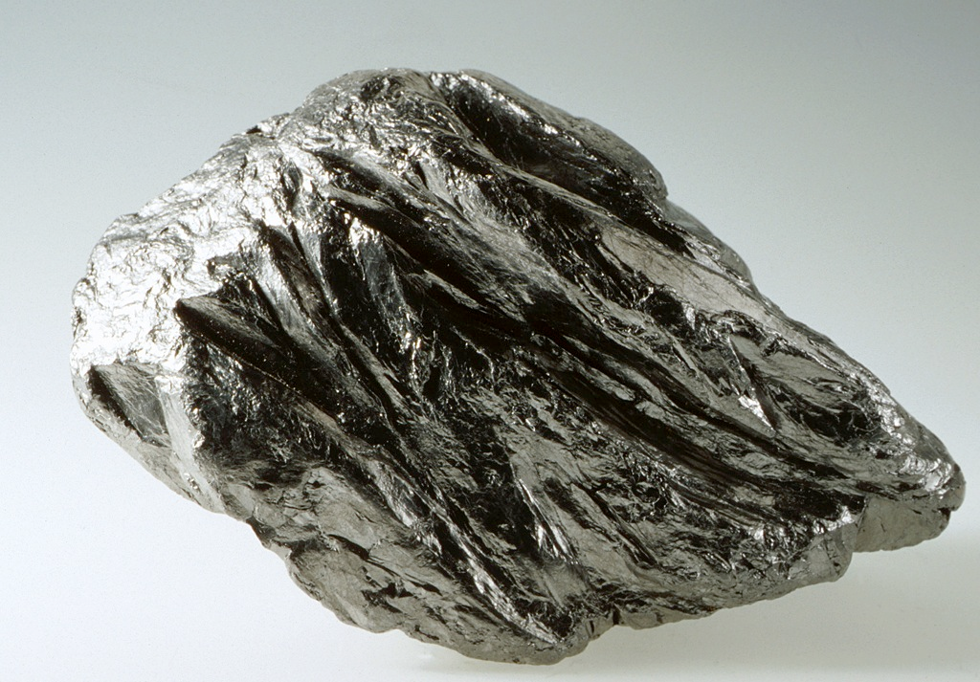
running Graphite on Windows is completely unsupported
Notes:
Потирая руки мы восторженно собрались ставить Graphite и ...running Graphite on Windows is completely unsupported.
И мы стали искать и нашли….

Slide 6

INFLUXDB
https://docs.influxdata.com/influxdb/v1.2/
https://github.com/influxdata/influxdb
Всевидящее око. Мониторинг нагрузочного тестирования с InfluxDB и Grafana
Notes:
6
https://docs.influxdata.com/influxdb/v1.2/
https://github.com/influxdata/influxdb
База данных для хранения временных рядов метрик и информации о событиях. Лицензия MIT. Довольно активная разработка ведется на github. Богатая документация. Написана на GO.
Идея следующая: Нас окружают временные ряды. Курсы валют, логи метрик производительности, журнал инструктажа по технике безопасности. Их можно хранить в БД которая была оптимизирована именно под этот вид данных. + приятные дружелюбные пользователю особенности.

Slide 7
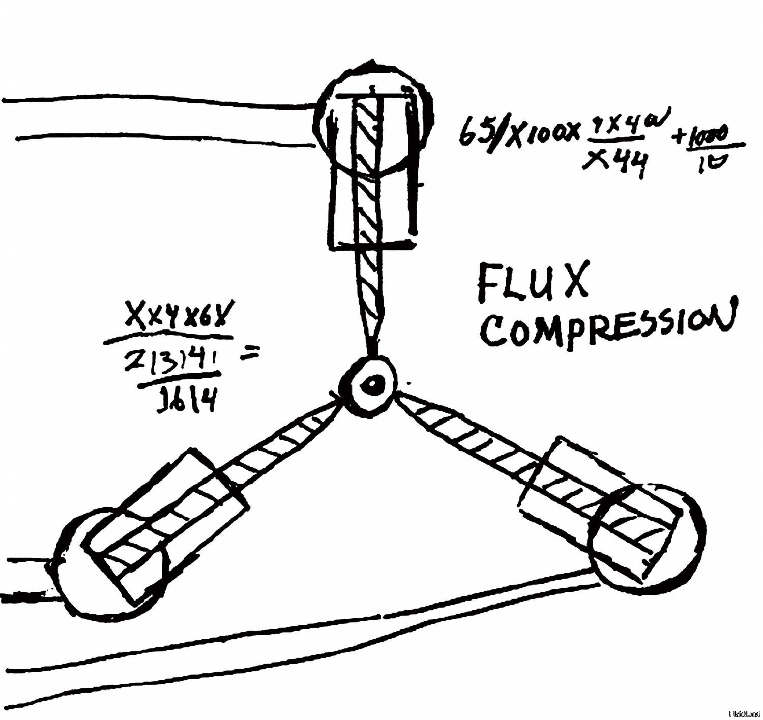

Notes:
Факт по поводу значка. Внутри него 5 маленьких потоковых флюксуаторов (накопителей), которые использовались в машине времени в фильме назад в будущее.

Slide 8
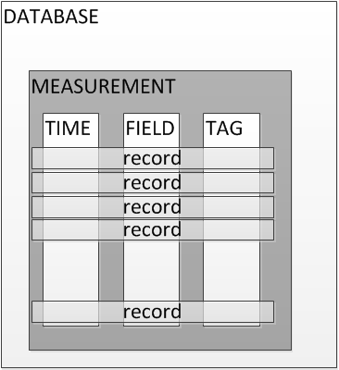
Простота внутри INFLUXDB
Всевидящее око. Мониторинг нагрузочного тестирования с InfluxDB и Grafana
Notes:
8
Внутри у InfluxDB следующая структура.
Есть базы данных DATABASE.
Внутри них таблицы Measurement со своим именем, сроком хранения данных + можно добавить правило для даунсемплинга в другую таблицу.
У таблицы есть столбец времени time без него не может существовать записи в таблице.
Есть столбцы типа field (может быть несколько). Они не индексируются. Туда обычно записываются значения снимаемых данных.
Есть столбцы типа tag (может быть несколько). Они индексируются. Используются для группировки записей. Например метрика с сервера1 или запись сделанная ивановым. Или билд 1.2.

Slide 9
Пример таблицы
Field
name: jmeter
-————————————
time elapsed errors host label
2015-08-18T00:00:00Z 12 23 s1 GetPage
2015-08-18T00:00:00Z 1 30 s1 SendData
2015-08-18T00:06:00Z 11 28 s1 GetPage
2015-08-18T00:06:00Z 3 28 s1 SendData
2015-08-18T05:54:00Z 2 11 s2 GetPage
2015-08-18T06:00:00Z 1 10 s2 GetPage
2015-08-18T06:06:00Z 8 23 s2 SendData
2015-08-18T06:12:00Z 7 22 s2 SendData
Время
Tag
Всевидящее око. Мониторинг нагрузочного тестирования с InfluxDB и Grafana
Notes:
9
И собственно пример.
Есть 2 запроса которые выполняются в тесте - это GetPage и SendData.
Запросы подаются с 2х серверов s1 и s2. В базу собирается среднее время ответа на запросы и количество неуспешных запросов.
Для получения данных используется SQL подобный язык.

Slide 10
Пример запроса
SELECT sum(errors)
FROM jmeter
WHERE host=s1 AND time > now() - 3h
GROUP BY label, time(1m)
Всевидящее око. Мониторинг нагрузочного тестирования с InfluxDB и Grafana
Notes:
10
Для получения данных используется SQL подобный язык.
Количество неуспешных запросов пришедших на сервер s1
За последние 3 часа, для каждого запроса, с агрегацией в 1 минуту.
Now() функция которая возвращет текущее время.
Можно писать 1h, 20m 3d

Slide 11
Крутые штуки INFLUXDB
Быстрая установка
Написан на GO
Нет зависимостей
Исполняемый файл + конфигурация
Простая отправка и получение данных
Запись/чтение через HTTP
Доступ к данным через браузер
Всевидящее око. Мониторинг нагрузочного тестирования с InfluxDB и Grafana
Notes:
11
Данные в таблицу можно отправлять по HTTP протоколу POST запросом. Т.е. всё что может отправить POST запрос, может отправить данные в базу. Curl, плагины для браузеров.
Чтение аналогично.
Доступ к данным.
Из коробки идет WEB интрефейс в котором есть:
Разграничение прав пользователей и их создание.
Создание/удаление баз данных
Просмотр данных
И т.д.

Slide 12
Крутые штуки INFLUXDB
Поддержка множества источников данных
Collectd
Telegraf
Библиотеки JavaScript, Ruby, Ruby on Rails, Python, Node.js,
PHP, Java,Clojure, Common Lisp, Go, Scala, R, Erlang, Perl, Haskell, .NET(C#)
Jmeter (с использованием плагина BackendListener)
Всевидящее око. Мониторинг нагрузочного тестирования с InfluxDB и Grafana
Notes:
12
Collectd демон для linux.
Telegraf - разработка этих же ребят из influxdata. Linux|windows
Библиотеки – тут более менее понятно. Если хочется своих велосипедов (всмысле разработок), то пожалуйста.
Jmeter - с использованием плагина BackendListener, который использует протокол Carbon, который используется в Graphite.

Slide 13
Итого по INFLUXDB
Легко устанавливается
Понятная структура данных
Простые получение и отправка данных
Всевидящее око. Мониторинг нагрузочного тестирования с InfluxDB и Grafana
Notes:
13

Slide 14

GRAFANA
http://docs.grafana.org/
https://github.com/grafana/grafana
Всевидящее око. Мониторинг нагрузочного тестирования с InfluxDB и Grafana
Notes:
14
Grafana это инструмент с исходным кодом для анализа и визуализации данных.
Лицензия Apache-2.0. Есть репозитарий на github.
Упрощённо:
Grafana делится на браузерный клиент и сервер: клиент загружается в браузер рисует ( визуализирует) данные. Сервер проксирует доступ к БД, хранит данные о пользователях и правах, о подключенных базах, информационных панелях и т.д.
Таким образом все вычисления по отрисовке переходят к клиенту.
Есть для windows и linux.
Можно использовать совместно с:
Graphite, InfluxDB, OpenTSDB, Prometheus, Elasticsearch, AWS CloudWatch, + плагины.

Slide 15
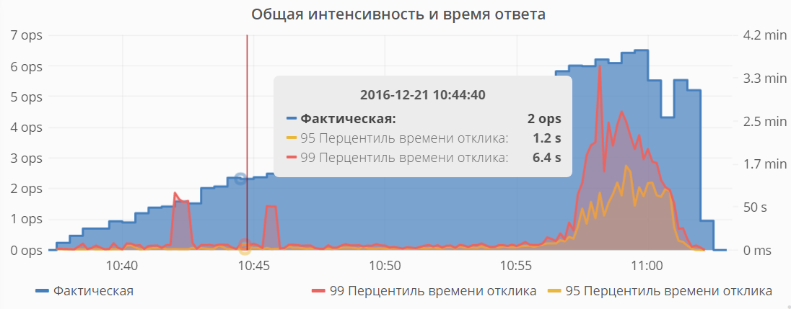
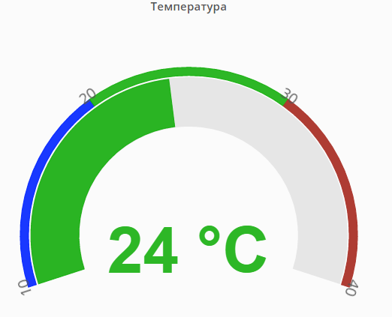
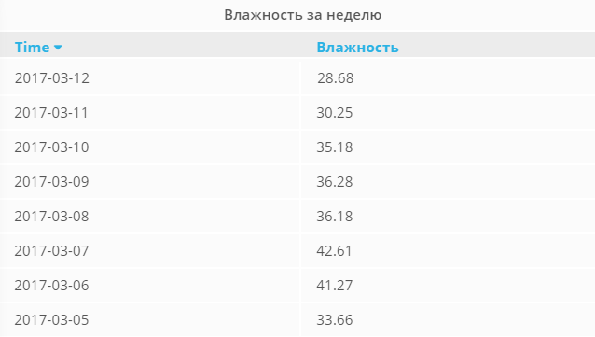
Всевидящее око. Мониторинг нагрузочного тестирования с InfluxDB и Grafana
Notes:
15
Графики, таблицы, цифровое табло, текстовые элементы.
Основная концепция это Dashboard. Назовем ее информационнная доска.
В нее добавляются элементы, панели, каждая рисует свои метрики.
Таким образом можно компановать свою доску исходя из нужд и предпочтений.
Панели можно группировать.
Типы панелек которые можно добавить на дашборд:
Графики, таблицы, цифровое табло, текстовые элементы.
+ плагины.
На одном дашборде и на одной панели могут быть данные получные из разных источников, например по тесту данные из InfluxDB, а мониотринг тестируемой системы из Elasticsearch.

Slide 16
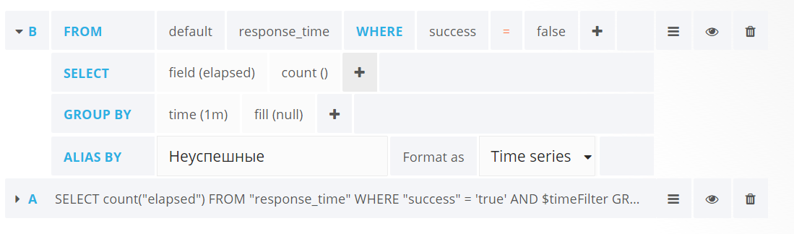
Крутые штуки GRAFANA
Редактор запросов
Всевидящее око. Мониторинг нагрузочного тестирования с InfluxDB и Grafana
Notes:
16
При добавлении панели на дашборд. Необходимо выбрать источник данных и какие, собственно, данные вы визуализируете.
Если выбрать в качестве источника данных InfluxDB. То в графане есть редактор запроса в базу, который очень помогает составить запрос + есть выпадающие подсказки. Например вы не помните какие есть таблицы в базе. Вы нажимаете на поле и выпадет список с таблицами, осталось только выбрать. Т.е. не отрываясь от мышки можно настроить параметры.

Slide 17
Крутые штуки GRAFANA
Режимы получения данных из БД
Компьютер пользователя
InfluxDB
Браузер
Grafana
Компьютер пользователя
Браузер
InfluxDB
Grafana
Всевидящее око. Мониторинг нагрузочного тестирования с InfluxDB и Grafana
Notes:
Есть два режима получения данных из БД для InfluxDB
Proxy
Данные для визуализации запрашиваются к серверу Графаны, дальше графана запрашивает у базы и возвращает обратно.
2. Direct
Из браузера запрос напрямую идет в БД забирается и рисуется. Без Графаны.
В чем прикол? Если у вас хитрое расположение серверов и доступов. Например с вашего компьютера есть ВПН доступ до некой среды где развернута БД. А с сервера где развернута Графана доступа нет.

Slide 18
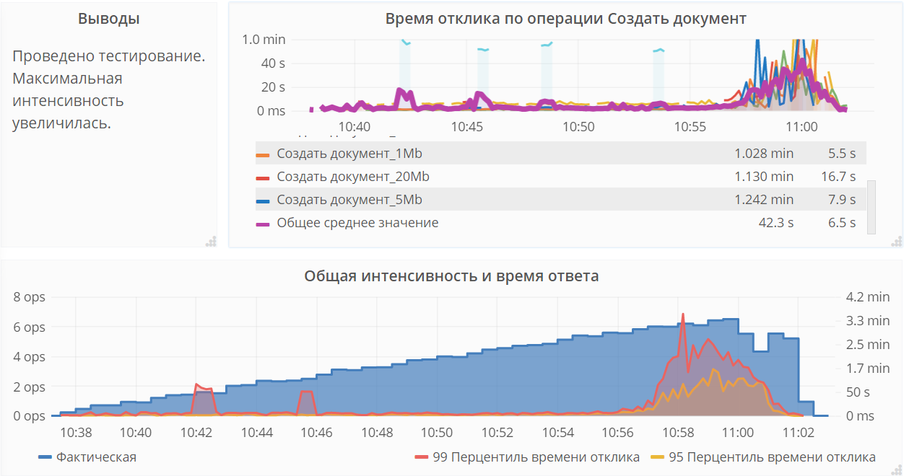
Крутые штуки GRAFANA
Снапшоты
Всевидящее око. Мониторинг нагрузочного тестирования с InfluxDB и Grafana
Notes:
18

Slide 19
Итого по GRAFANA
Легко устанавливается
Настраиваемая доска с панелями
Конструктор запросов
Снапшоты
Всевидящее око. Мониторинг нагрузочного тестирования с InfluxDB и Grafana
Notes:
19
Снапшоты.
Dashboard получает все данные для графиков из базы данных и периодически запрашивает для перерисовывания.
Чтобы фиксировать отрезки времени и избавится от зависимости от базы данных, можно сделать снапшот, который будет хранится на сервере Графаны.
В принципе добавив на дашборд текстовые элементы, где будет содержаться описание, какие-то выводы, анализ. То снапшот можно представить как краткий отчет о проведенном тесте.

Slide 20
Что мы получили
Онлайн мониторинг во время теста
Сохранение результатов и быстрый доступ к данным
Составление кратких отчетов
- Импортирование и визуализация логов после тестирования для анализа
- Прозрачность тестирования для всех участников процесса
Всевидящее око. Мониторинг нагрузочного тестирования с InfluxDB и Grafana
Notes:
20

